Slide 1
Обнаружение и распознавание сигналов
Семинар 1
Смольникова Мария
marysmolnikova@ya.ru

Slide 2

Анализ данных
1
Совокупность методов и приложений, связанных с алгоритмами обработки данных и не имеющих четко зафиксированного ответа на каждый входящий объект.
сбор информации,
структуризация информации,
выявление закономерностей, анализ,
прогнозирование и получение рекомендаций
Business Intelligence (BI)

Slide 3
Big Data vs Small Data
2
Big data
Тенденции изменения климата
Тенденции изменения рождаемости / смертности
Small Data
Какая погода за окном
Как растет ребенок
https://www.macadamian.com/learn/big-data-vs-small-data/

Slide 4
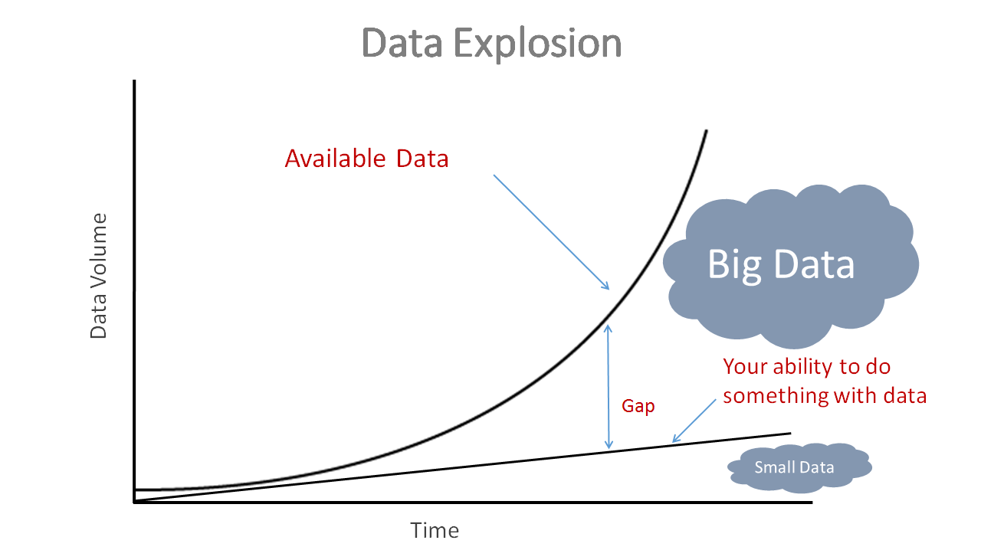
Big Data vs Small Data
3
https://towardsdatascience.com/machine-learning-with-big-data-86bcb39f2f0b

Slide 5
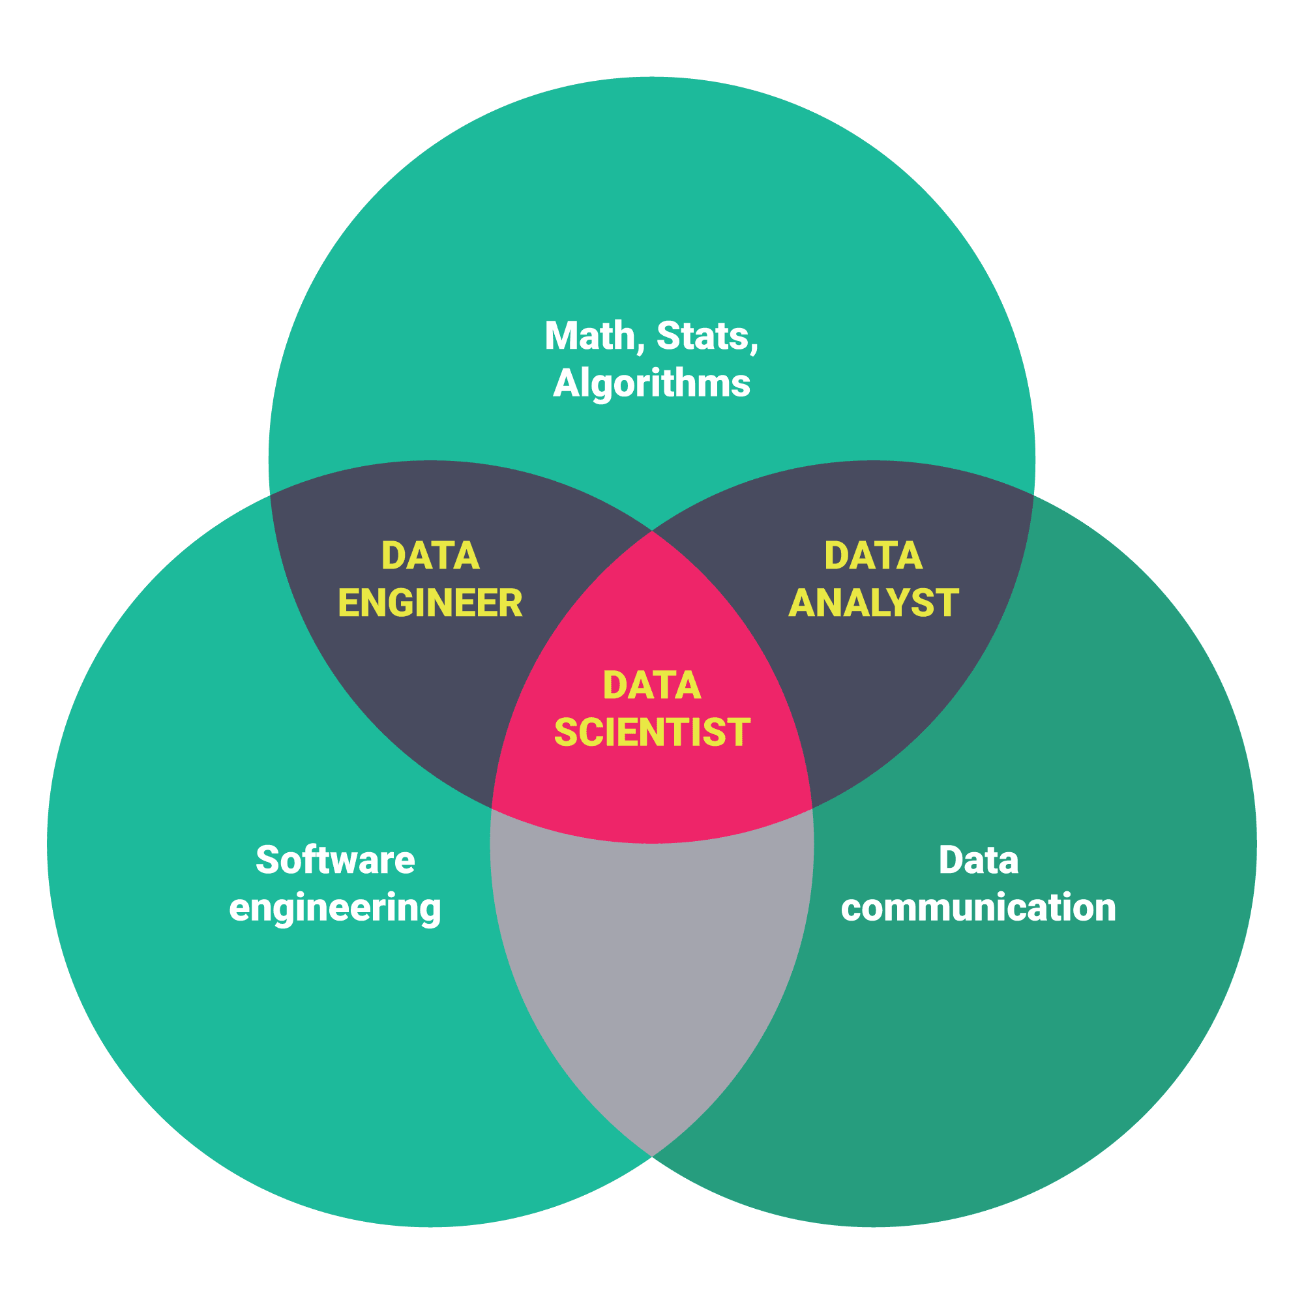
Кто работает с данными
4
https://habr.com/ru/company/netologyru/blog/497214/
https://youtu.be/lDkTNURDIaY
Карта машинного обучения: https://vas3k.ru/blog/machine_learning

Slide 6
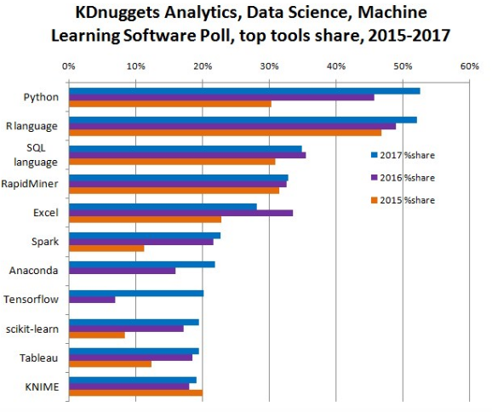
Что актуально?
5
https://geekbrains.ru/posts/data_science_2018

Slide 7
Python
6
Интерпретируемый язык
+ кроссплатформенность
+ простота разработки
+ динамическая типизация (vs статическая)
+ динамическая область видимости (vs лексическая)
- медленно
- ошибки появляются в runtime (что делать?)

Slide 8
Python
7
Интерпретатор - это программа, которая выполняет другие программы.
Компиляция - исходный код в байт-код (*.pyc) (не двоичный машинный код)
Исполнение байт-кода виртуальной машиной (PVM)
SRC
*.py
Byte code
*.pyc
PVM
Cpython
(C)
PyPy
(Intel x86)
Jpython
(Java)
IronPython
(.NET)
https://adw0rd.com/2009/08/22/python-howto-work/

Slide 9
Python and Anaconda
8
Пакетный менеджер
pip3 install numpy
sudo pip3 install numpy
Дистрибутив Anaconda – единый комплекс наиболее востребованных библиотек без конфликтов + пакетный менеджер.
conda install cassandra-driver

Slide 10
Python: синтаксис
9
Основная инструкция:
Вложенный блок инструкций
f = open('input.txt') lines = f.readline() words = [] for line in lines: for word in line: if word in word: continue else: print(line) f.close()
Code style: https://pep8.ru/doc/pep8/
Все PEP: https://pythonz.net/peps/

Slide 11
Python: синтаксис
10
class Main: def __init__(self, name): self.name = name def call_name(self): print(f'I am {self.name}') if __name__ == '__main__': # системная переменная main = Main('Maria') main.call_name()

Slide 12
Python: типы данных
11
None
Логические переменные: bool()
Числа: int(), float(), complex()
Списки: list(), tuple()
Строки: str()
Множества: set(), frozenset()
Словари: dict()

Slide 13
Python: типы данных
12
 | Вставка | Получение элемента по индексу | Удаление элемента | Проход | Вхождение элемента
list() Динамический массив
set() Множество
tuple() Статический массив
dict() Ассоциативный массив

Slide 14
Python: типы данных
12
 | Вставка | Получение элемента по индексу | Удаление элемента | Проход | Вхождение элемента
list() Динамический массив | O(1) l.append(x) | O(1) l[i] | O(N) l.remove(x) | O(N) for i in l: | O(N) x in l
set() Множество | O(1) l.add(x) | - | O(1) l.remove(x) | O(N) for i in l: | O(1) x in l
tuple() Статический массив | - | O(1) l[i] | - | O(N) for i in l: | O(N) x in l
dict() Ассоциативный массив | O(1) d[m] = n | O(1) d[m] d.get(m, False) | O(1) del d[m] d.pop[m] | O(N) for i in d: for key, value in a.items(): | O(1) m in d

Slide 15
Python: truthy / falsy
13
None
False
0
0.0
0j
[]
{}
()
''
set()
объекты, для которых
obj.__bool__() возвращает False
obj.__len__() возвращает 0

Slide 16
Домашнее задание
14
Поставить python или anaconda
https://www.python.org/downloads/
https://www.anaconda.com/distribution/#download-section
Установить IDE для работы с Python
https://www.jetbrains.com/ru-ru/pycharm/
https://jupyter.org/install
Запустить test.py, person.py

